Slide 1
«Театры Екатеринбурга»
Автор : Братцева Ангелина 5 б класса
Руководитель : Тюрина Т.Л.

Slide 2
Театры Екатеринбурга.
Содержание:
- Театры Екатеринбурга.
- Музеи Екатеринбурга.
- Цирк в Екатеринбурге.

Slide 3
Екатеринбург известен и как театральный город.
По количеству театров Екатеринбург занимает
3 место в России после Москвы и Санкт – Петербурга.
В настоящее время в городе действует 24 театра.

Slide 4
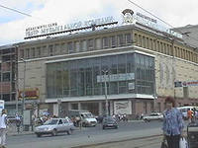
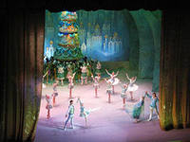
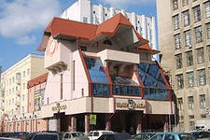
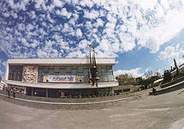
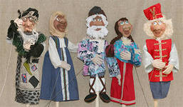
Широко известны и пользуются заслуженной популярностью городские театры ( оперы и балета, музыкальной комедии, юного зрителя, кукол и др.),

Slide 5
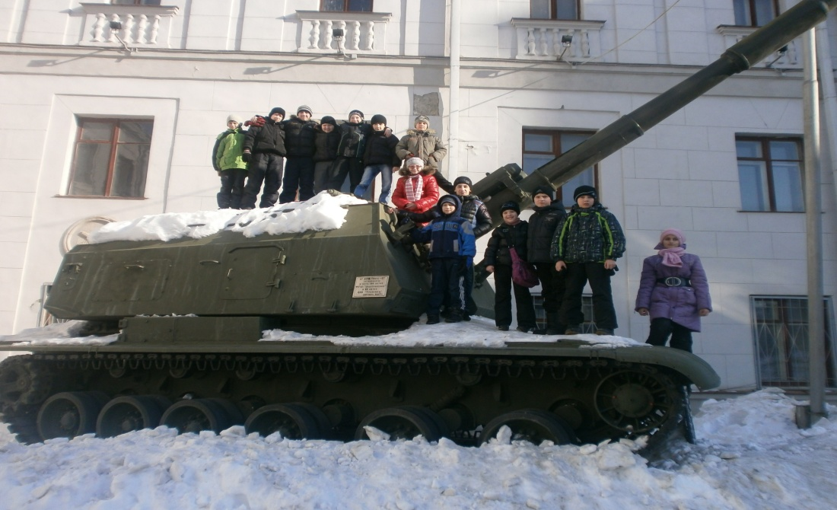
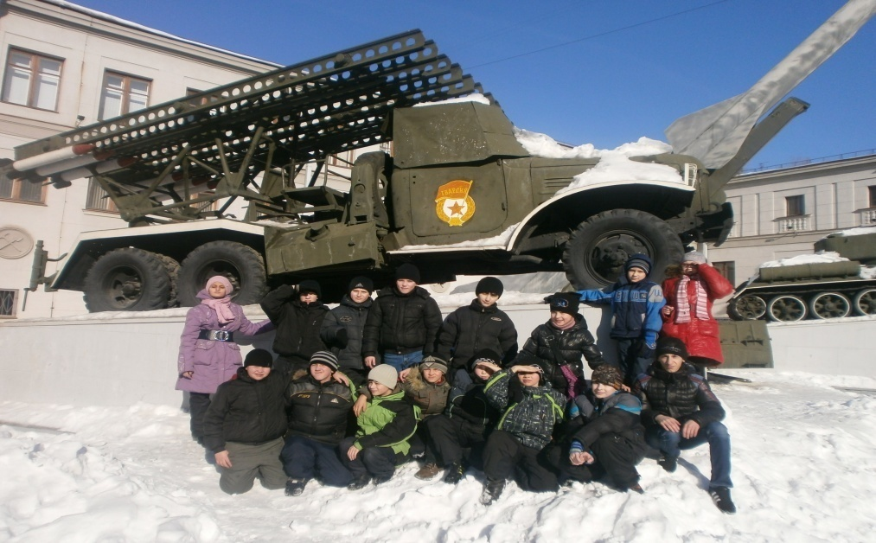
музеи (истории города Екатеринбурга, дом П.П.Бажова, музей радио, изобразительных искусств и др.), филармония, цирк.
музей боевой славы Урала и истории Уральского военного округа

Slide 6
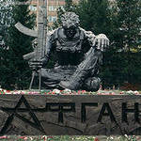
Памятник воинам – афганцам. Мемориал «Черный тюльпан»

Slide 7
Цирк – самое замечательное учреждение города Екатеринбурга. Цирк расположен в живописном месте на берегу Исеть.

Slide 8
Купол цирка, такой ажурный и воздушный, сделан из металлических балок. Внутри цирк отделан уральским мрамором и очень красив. Открыт 1 февраля 1980 года.

Slide 9
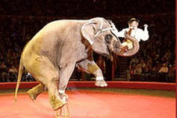
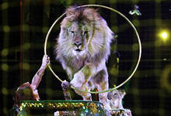
Я очень люблю ходить на все цирковые представления с детства. Главное в цирке – веселые , добрые и очень интересные артисты и их друзья: цирковые звери.

Slide 10
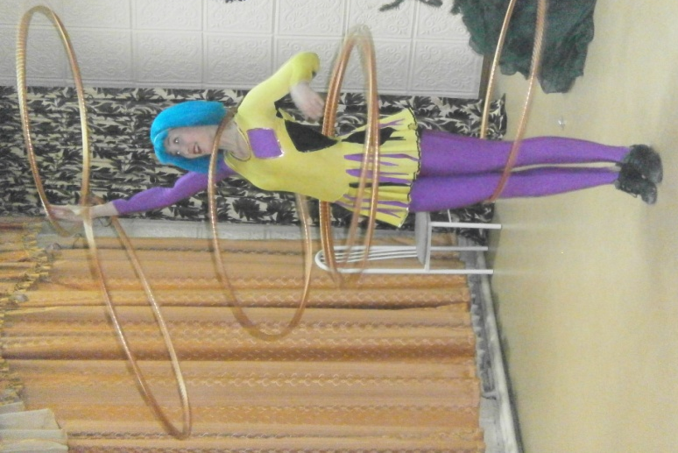
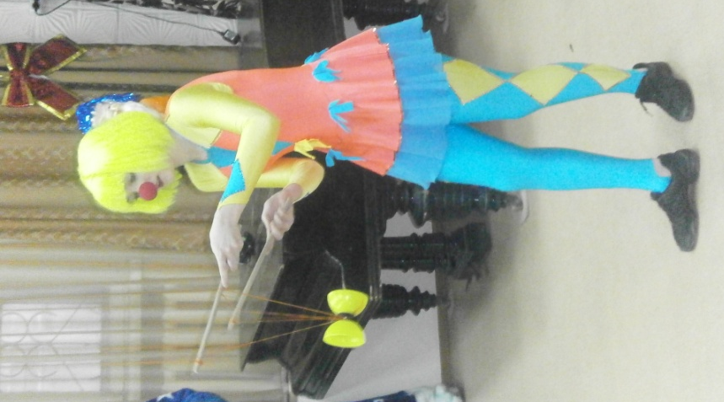
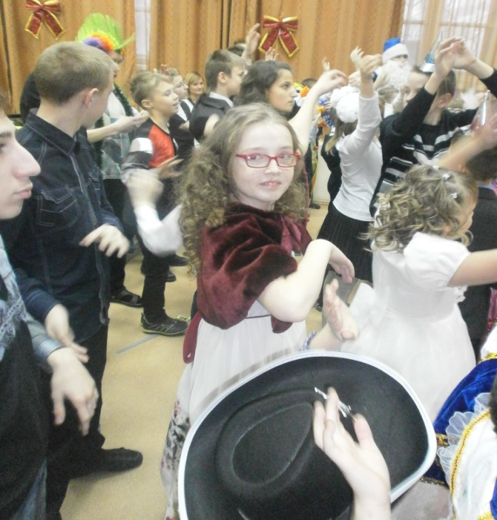
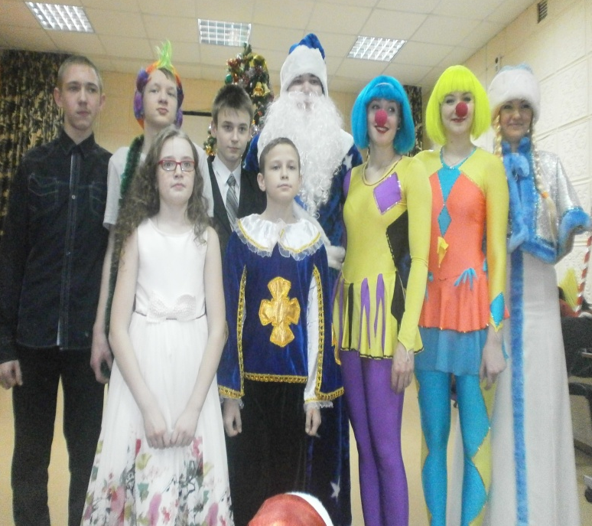
Новогоднее цирковое представление в центре «Эхо».

